Slide 1
Projet ICU-Tropic : Réduction des îlots de chaleur urbain en milieu tropical .
Présenté par Garry Rivière.
Membres du projet : Alexandre Lefevre, Pr Harry Boyer, Dr Bruno Malet Damour, Dr Garry Rivière, Joshua Sweetman.

Slide 2
Contexte
2050
+2,5 milliards d’habitants en ville
+1,5°C
Selon RCP 4.5
90% de l’augmentation en Afrique et Asie
Aujourd’hui
4,2 milliard d’habitants en ville
Risques croissants sur les populations urbaines
Vagues de chaleurs accentuées par les ICU
Nécessité d’adopter des stratégies d’adaptation pour les villes
Source : GIEC, AR6, Chapitre 6
Notes:
Aire urbaine = 4,2 milliard de personnes dans le monde >50% de la population
Urbanisation crée de la vulnérabilité et population urbaine de plus en plus exposées aux risques
Importance des études sous nos latitudes

Slide 3
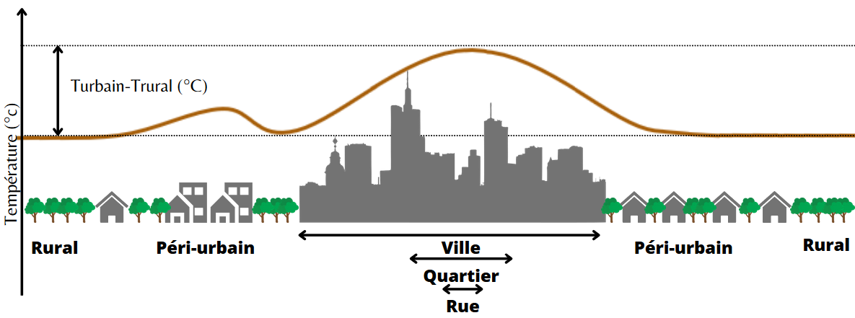
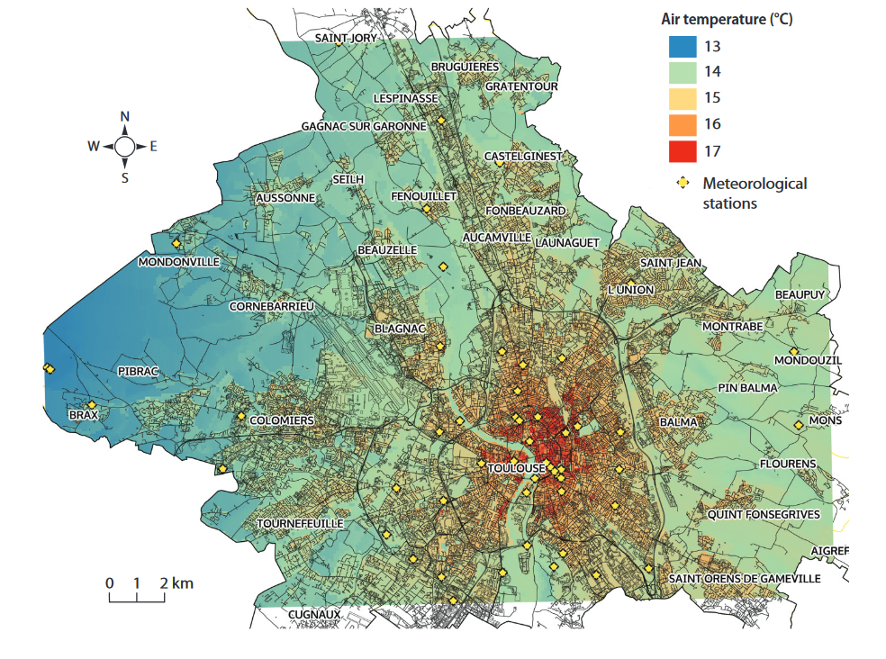
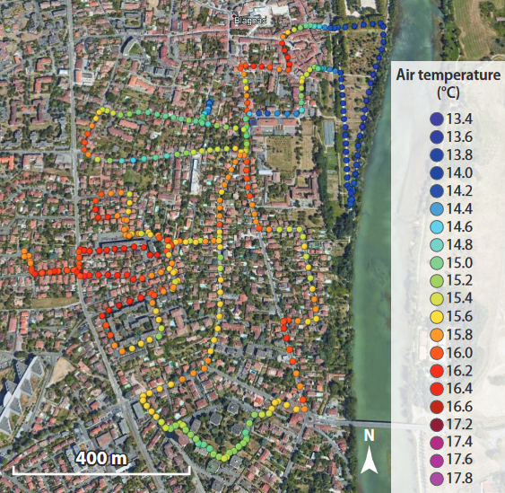
Les Îlots de Chaleur Urbains (ICU)
Les causes
Les conséquences
Source : Masson et al 2020
Augmentation des surfaces minérales
Diminution des espaces végétalisés
Réchauffement climatique
Densification urbaine
Augmentation de la population
Notes:
Conséquences = inconfort thermique = impact sur la demande en climatisation

Slide 4
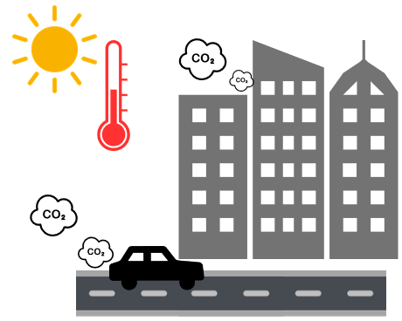
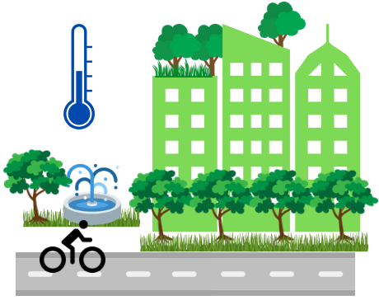
Quelles solutions pour améliorer le confort thermique des villes en climat tropical ?

Slide 5
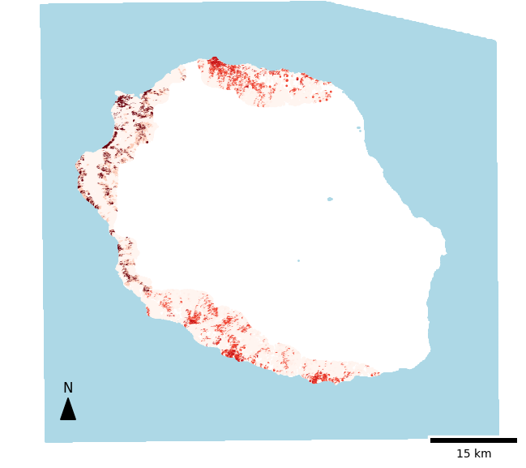
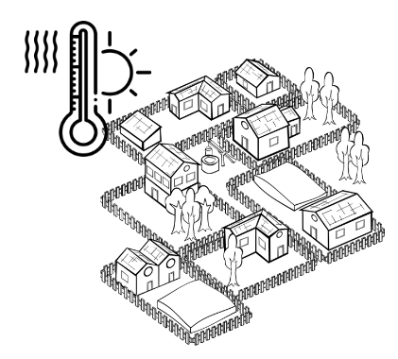
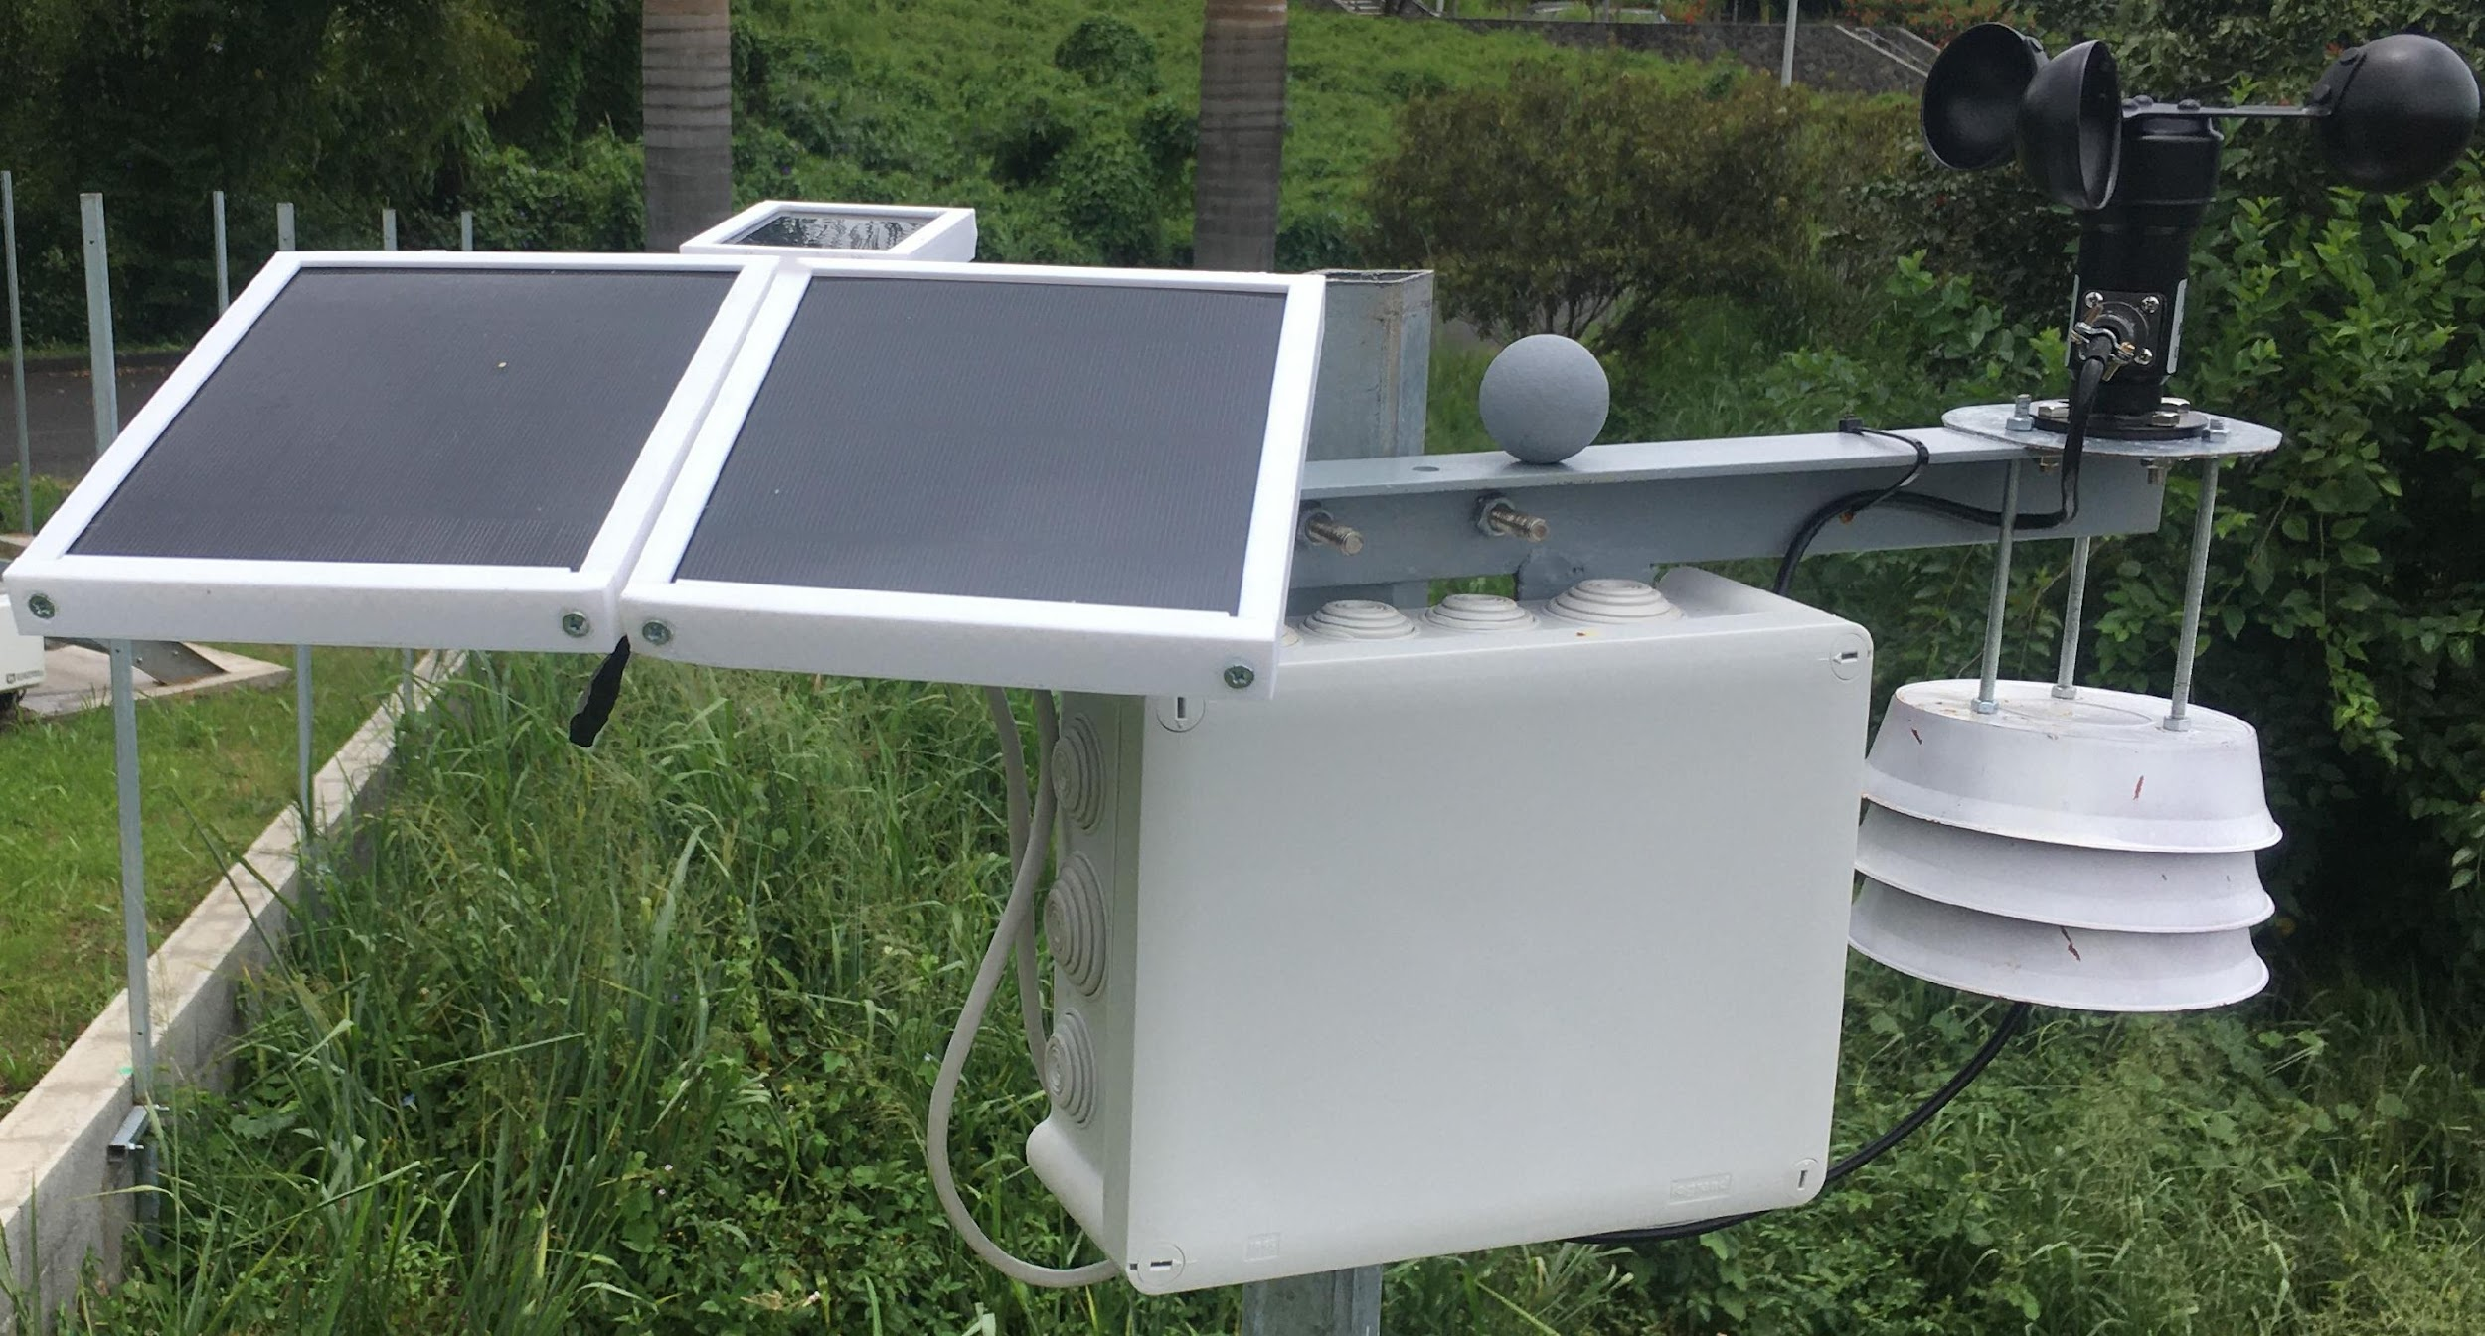
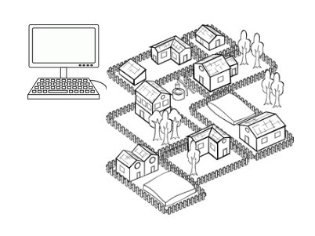
Le projet ICU Tropic
ICU de plus de 4,5°C sur la côte Ouest
ICU de plus de 3,5°C dans le Nord
Phase I : Mesurer le climat urbain
Première caractérisation des ICU à la Réunion à macro-échelle
Cartographie thermique à l’échelle d’un quartier avec un réseau de capteurs à faible coût
Phase II : Modéliser le climat urbain
Station météo développée dans le cadre du projet
Préconisations pour les aménagements urbains futurs à différentes échelles sur le territoire de la Réunion
Tester des solutions d’aménagements (végétation, formes urbaines)
Prédire le confort thermique en climat tropical

Slide 6
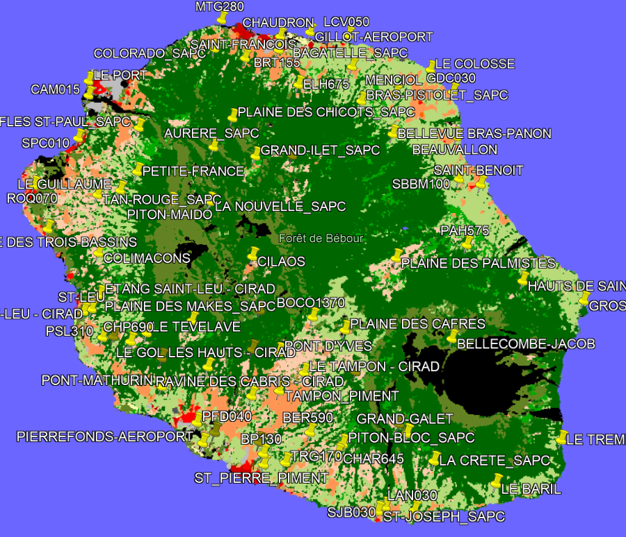
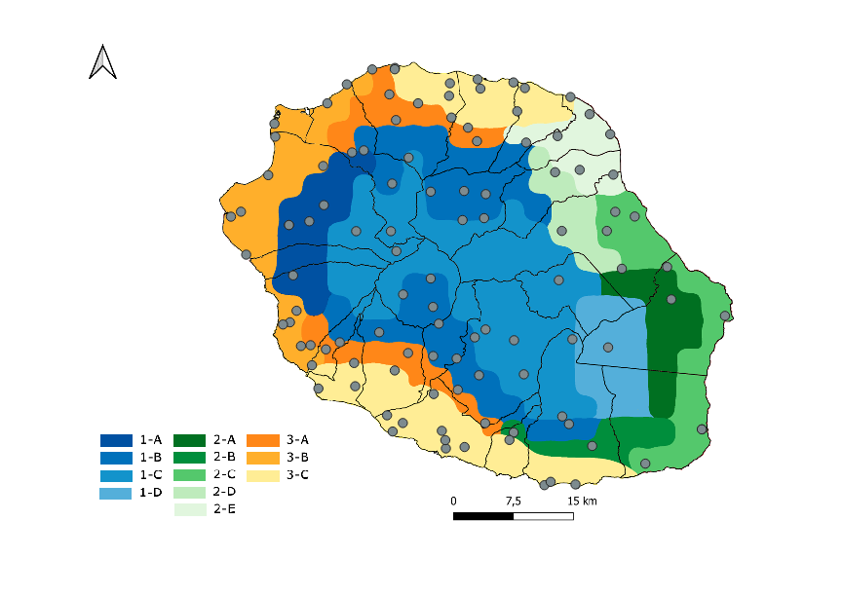
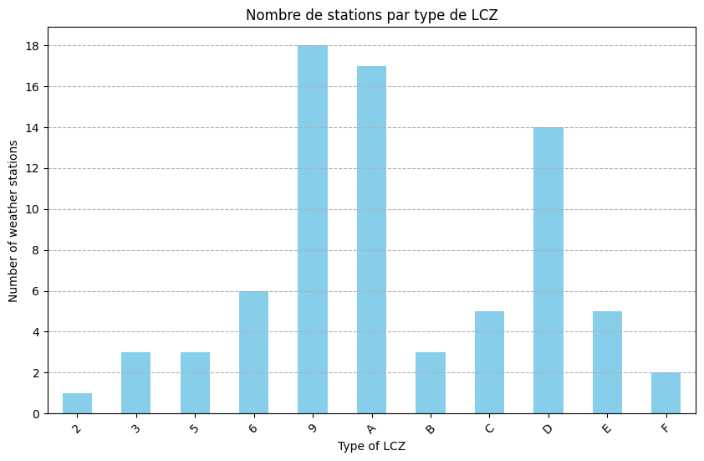
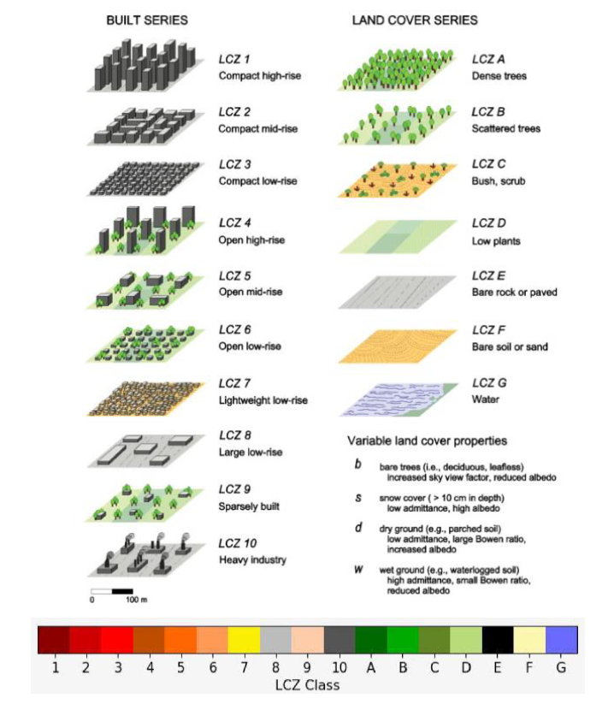
Méthodologie
107 stations réparties sur le territoire avec des données entre 2010 et 2023.
2022 : Année avec le plus de données au pas de temps horaire. (840 996)
Source : MeteoFrance, MeteoR OI et PIMENT 2024
Classification de la Réunion en 12 zones microclimatiques à partir des données du modèle ALADIN de Météo France avec un maillage à 3.5km

Slide 7
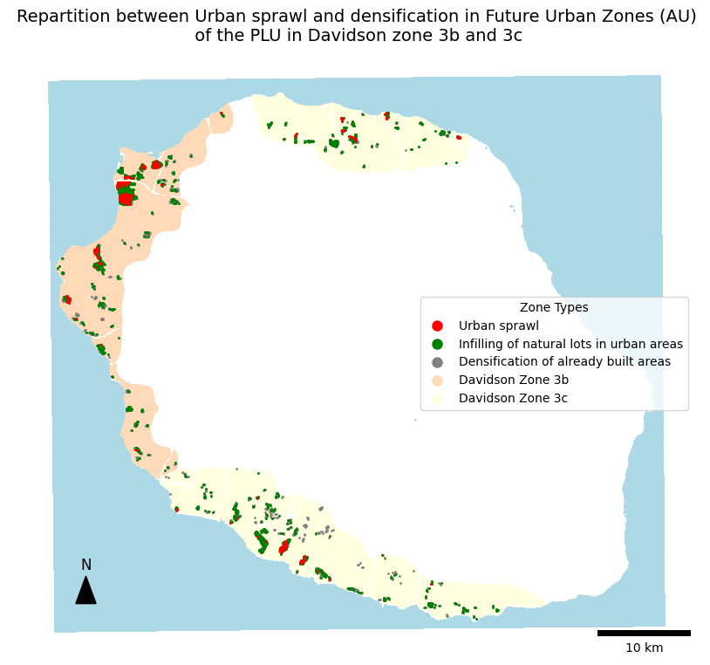
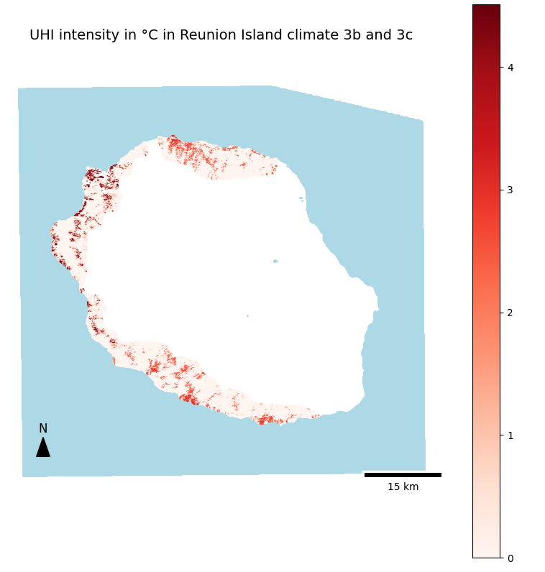
Carte des ICU
ICU plus important dans les formes urbaines denses
ICU plus marqué hiver et nuit
ICU plus important sur la cote ouest en climat 3b que 3c
Orientation stratégique sur les PLU pour les zones U et Au

Slide 8
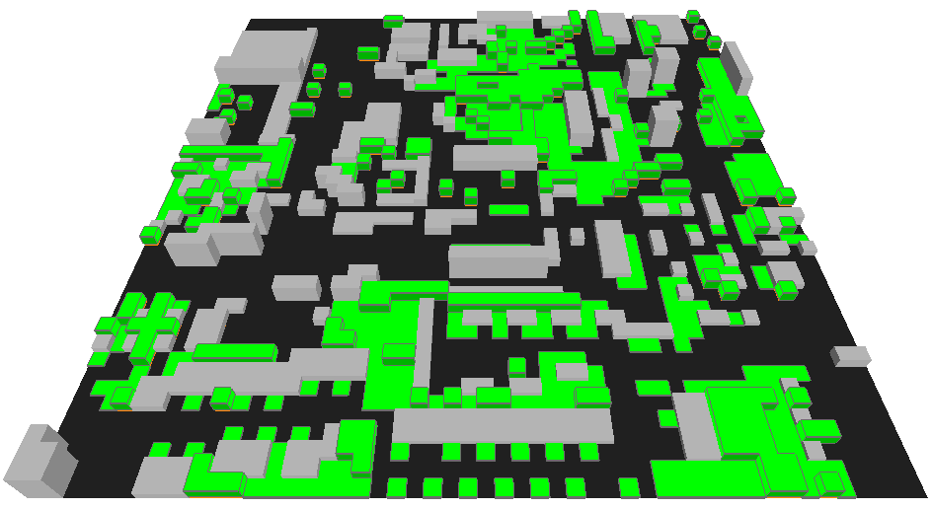
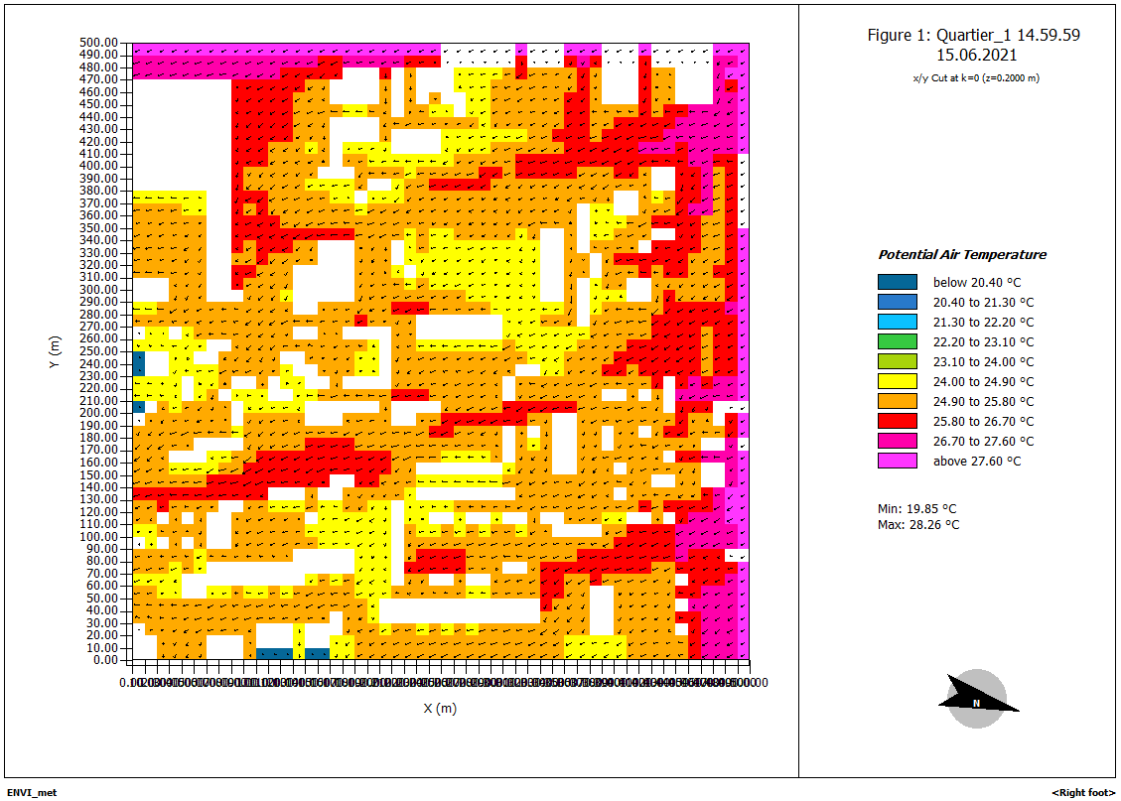
Validation du modèle numérique Envi-met
Paramètres maquettes : Types de sols, Matériaux de construction (types, couleurs), Espacement urbain, Hauteur des bâtiments, Taux de végétation, Source d’eau.
Comparaison avec les mesures in situ
Carte des températures, humidité, vent, irradiation, carte du ressenti thermique.
Outil numérique de modélisation
Données météo : Tair, Vair, Humidité Relative, Irradiation
Sorties
Entrées
Données horaire MétéoFrance
Saint Denis
Le Port

Slide 9
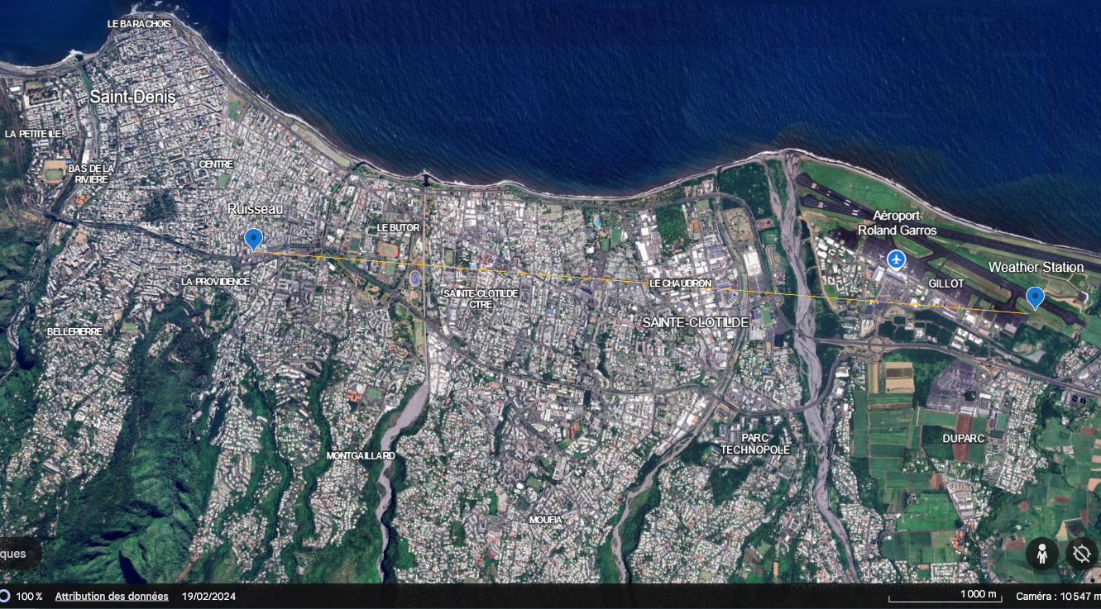
Hypothèses de simulation
Simulation du 01/10 à 7h00 au 10/10 à 0h00 (239h de simulations)
Maquette Ruisseau avec végétation , type de sol et DEM
INPUT météo : Données MétéoFrance de la station de Gillot Aéroport située à ~5km au pas de temps horaire pour vent à 10m(vitesse + direction), température et humidité relative à 2m, conditions de ciel clair
UTCI calculé avec Biomet pour un homme moyen de 35 ans

Slide 10
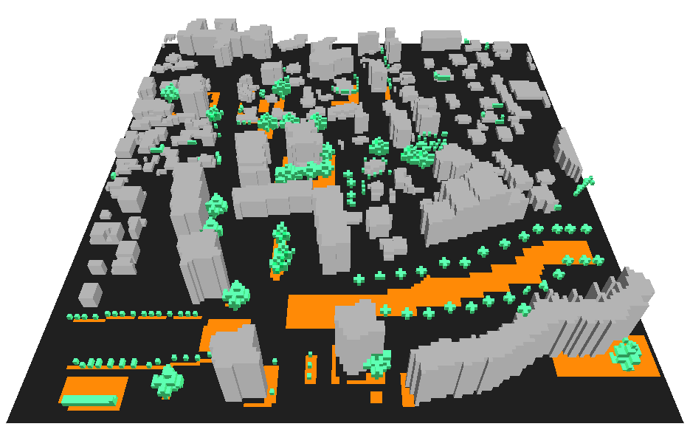
Maquette Envi-Met du Ruisseau
Réalisée avec OpenStreetMap, IGN + complété avec les données de terrain pour la végétation et les hauteurs de batis
Maillage de x=2m par y=2m et z=3m
Avec les cellules les plus basses divisées en 5
Taille de la maquette :
Maquette numérique du quartier du Ruisseau à St Denis
(Siège de la SHLMR)

Slide 11
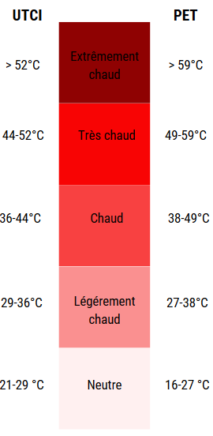
UTCI c’est quoi ?
Température (°C)
Humidité relative (%)
Indicateurs de confort thermique
Vitesse d’air (m/s)
Irradiance solaire (W/m²)
Température de globe (°C)
Source : Grosdemouge 2020

Slide 12
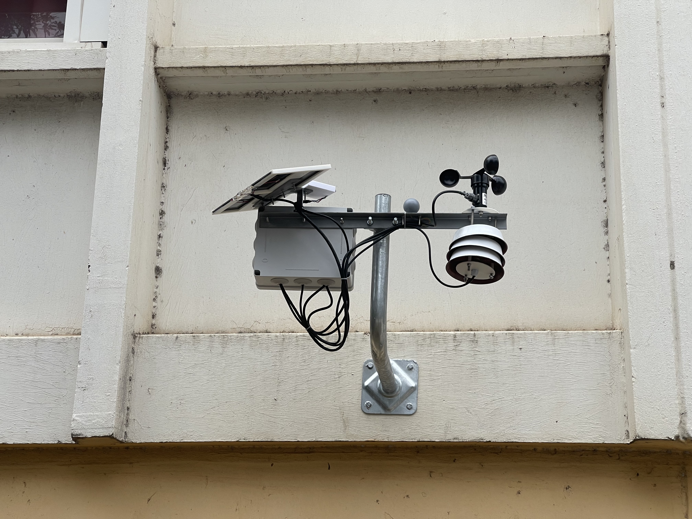
Extraction des données
Simulées :
In situ :
Potential Air Temperature [°C]
Relative Humidity [%]
Wind Speed [m/s]
MRT [°C]
UTCI [°C]
Air Temperature [°C]
Relative Humidity [%]
Wind Speed [m/s]
MRT [°C]
UTCI [°C]
Pas de temps horaire sauf pour Wind Speed qui est moyenné sur une heure
Uniquement une donnée horaire

Slide 13
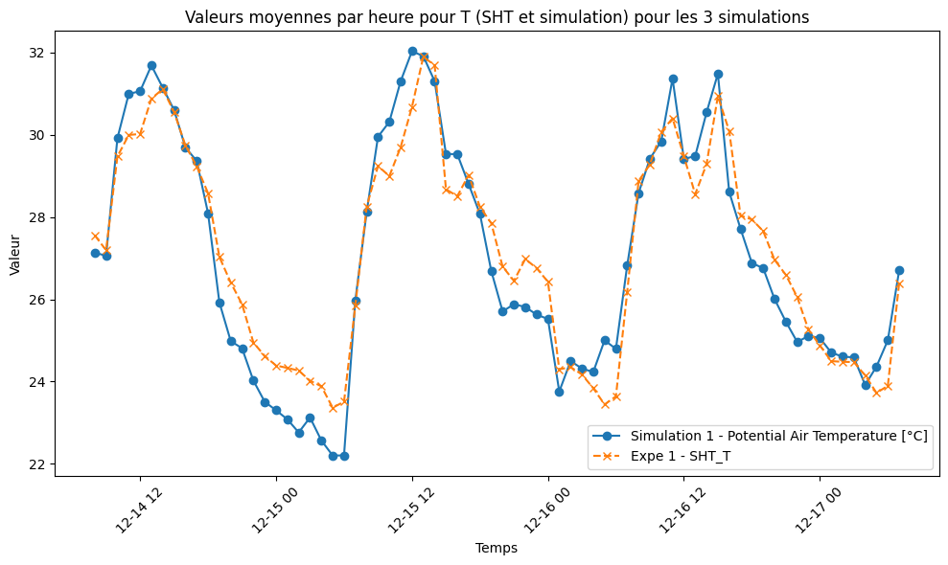
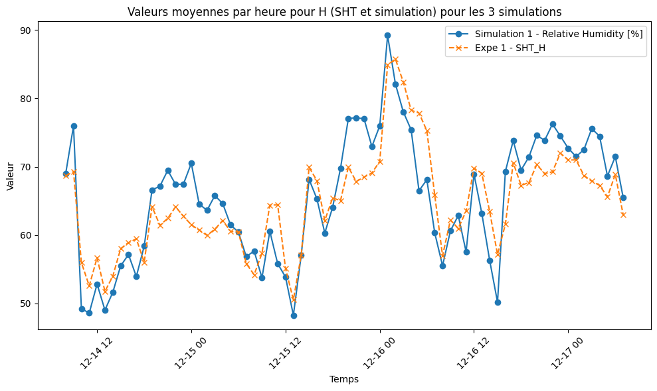
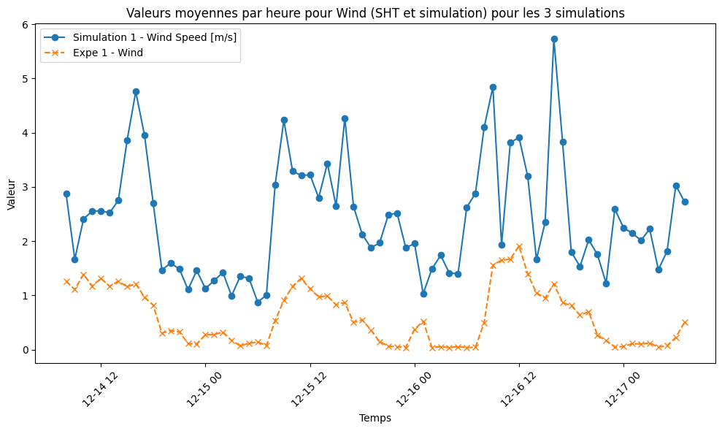
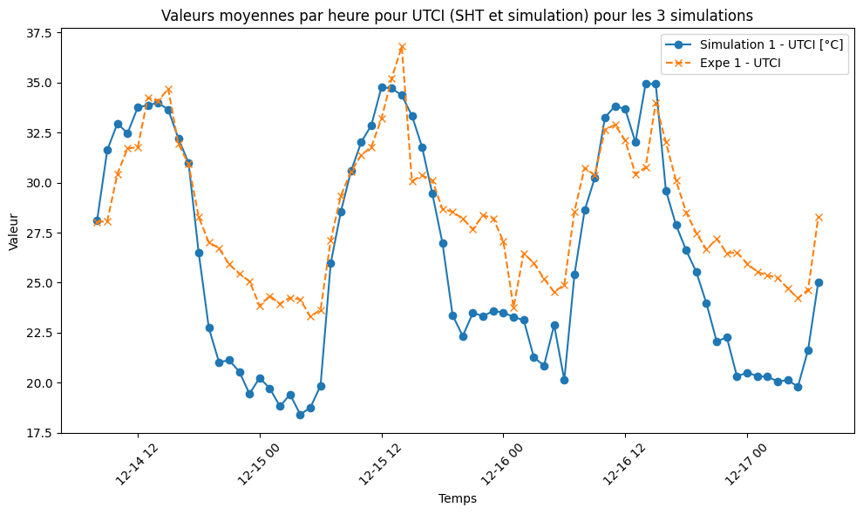
Validation Decembre 72h du 14/12 à 8h au 17/12 à 7h

Slide 14
Le quartier du Ruisseau à horizon 2050
Réchauffement climatique
BRIO (Leroux 2023)
+1.4°C à l’horizon 2050 d’après scénario SSP2-4.5 (RCP4.5)
Augmentation la plus élevée dans la saison chaude et vague de chaleurs plus nombreuses et plus longues
Croissance de la population
Projections de la population à la Réunion à l’horizon 2050 (INSEE 2022)
1,022 millions d’habitants en 2050
Dans le Nord : plus grande augmentation de population +0.9% /an entre 2018 et 2050
Croissance de la demande en logement
Les besoins en logements à la Réunion à l’horizon 2050 (INSEE 2024)
172 500 logements à construire entre 2021 et 2050
461 000 ménages en 2050
Dans le Nord : plus gros besoin de 52 000 logements (30% des besoins) (+1.3% de ménages/an) (+1800 logements/an entre 2021 et 2050) (+45% de ménages entre 2021 et 2050)

Slide 15
Simulations au mois de février (mois le + chaud)
Scénarios de simulation
1) Simulation avec ville actuelle aujourd’hui lancée pour le 9 février 2025
2) Simulation avec ville actuelle en 2050
+1.5°C
3) Simulation avec ville actuelle en 2050
+1.5°C
Vg
4) Simulation en densifiant uniquement en augmentant le nb d’étages
+1.5°C
ZAB
5) Simulation en densifiant en augmentant le nb d’étages et végétation
+1.5°C
ZAB
Vg
6) Simulation en densifiant (uniquement habitat collectif )
+1.5°C
ZAN
7) Simulation en densifiant (uniquement habitat collectif )
+1.5°C
ZAN
Vg
Calcul UTCI (Min, Max, Moy) et écart-type sur la maquette
% d’espace dans chaque zone de Grosdemouge

Slide 16
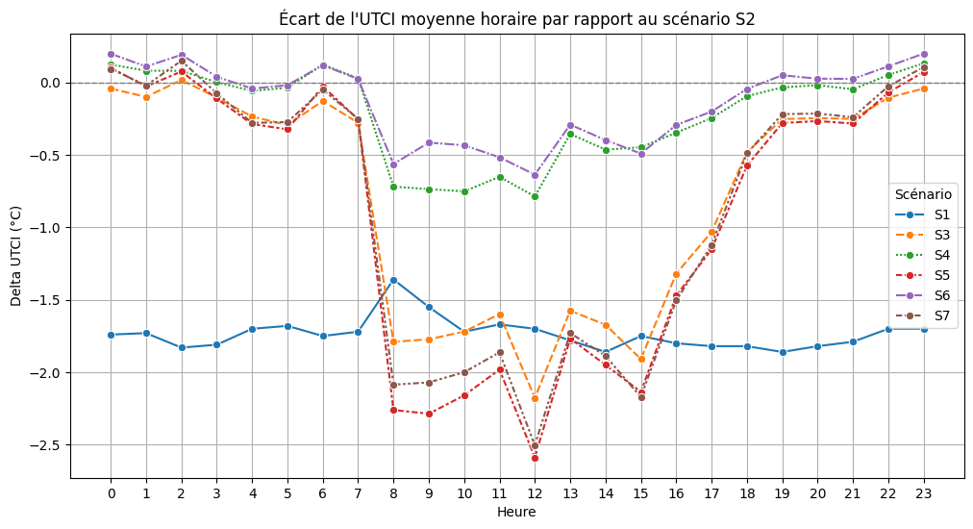

Slide 17
Merci de votre attention

